Slide 1

第8课 小狗包弟

Slide 2


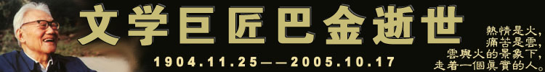
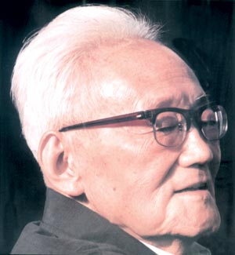
  2005年10月17日19时06分，一代文学巨匠巴金永远离开了我们。

Slide 3
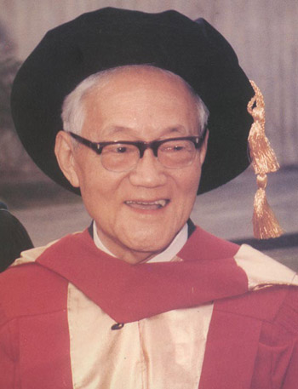
巴金，原名李尧棠，字芾甘，祖籍浙江嘉兴，生于四川成都一个官宦家庭。 1928年完成第一部中篇小说《灭亡》,引起强烈反响。后来又写了“爱情三部曲”（《雾》《雨》《电》） 和“激流三部曲”（《家》《春》《秋》）等小说，又发表中篇小说《寒夜》、《憩园》等。
其作品被译为多种文字。1982年至1985年相继获得意大利但丁国际荣誉奖、法国荣誉勋章和香港中文大学荣誉文学博士、美国文学艺术研究院名誉院士称号。任中国作家协会主席、全国文联副主席。

Slide 4
整体感知：
1、自读课文，注意生字生词的读音。
2、小狗包弟的故事，文章中真正开始于哪一段，又结束于哪一段？
3、小狗包弟有哪些经历？随着包弟经历的发展，“我”的感情有什么变化？找出文中表达人物的感情的句子。

Slide 5
（2—10）：包弟的故事
开端：（2）包弟的来历
发展：（3-6）七年相处
结局：（7-10）痛别包弟

Slide 6
1、小狗包弟有过哪些经历？
2、随着包弟经历的发展，“我”的感情有什么变化？
被转送给“我”
与“我们”亲密相处
被追杀
被送走被解剖
害怕忧虑
轻松羞耻歉疚
高兴
快乐喜欢感动

Slide 7
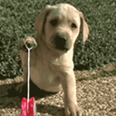
包弟是一只怎样的小狗？找出表现“包弟”和人亲密接触的几件事，说说这些事突出了它的什么特点。
特点：可爱、聪明、有情义、通人性

Slide 8
原
因
探讨研究：
包弟如此可爱，作者也很喜爱包弟，却要把他送去解剖，为什么？你认为作者写作本文的主要目的是什么？
主观：怕引来祸害，为了自保
客观：文化大革命（抄“四旧”）
反思忏悔
对文化大革命作出个人的反省
目的
揭露文革
呼唤理性，呼唤人性

Slide 9
文章中还有哪些地方反映了“文革”的现实？
1、武斗批斗（社会动乱、残害生命）
2、熟人掉头走开（人性泯灭）
3、小孩杀狗（人性扭曲）
4、邻居被抄家
5、竹篱笆变成砖墙（人情冷漠）

Slide 10
关于文革
开始于1966年结束于1976年的“文革”使从普通百姓到国家主席刘少奇的大多数人民都受到了强烈的影响，堪称“十年浩劫”。
其主要论点是：一大批资产阶级的代表人物、反革命的修正主义分子，已经混进革命队伍里，只有实行文化大革命，自下而上地发动广大群众来揭发，才能把被走资派篡夺的权力重新夺回来。
现象：红卫兵，大字报，批斗会，游街示众，武斗。
作家秦牧曾这样记述“文革”期间在广州街头的所见：“人们咬着匕首，抬着尸体游行。”“一天早上，当我走回报社的时候，一路看到在树上吊尸的景象。那些尸体，大多是被打破头颅、鲜血迸流的。在一德路到人民中路短短一段路程中，我竟见到八具这样的尸体。”

Slide 11
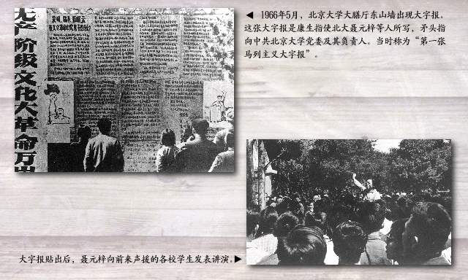
第一张大字报

Slide 12
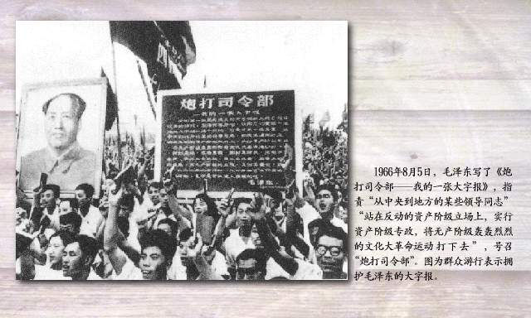

"炮打司令部"拉开了文化大革命的序幕

Slide 13
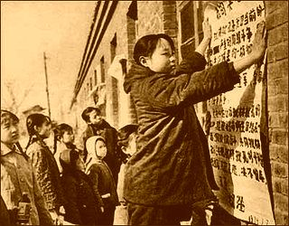
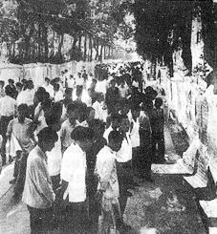
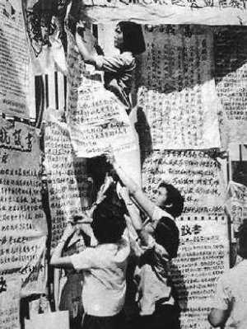
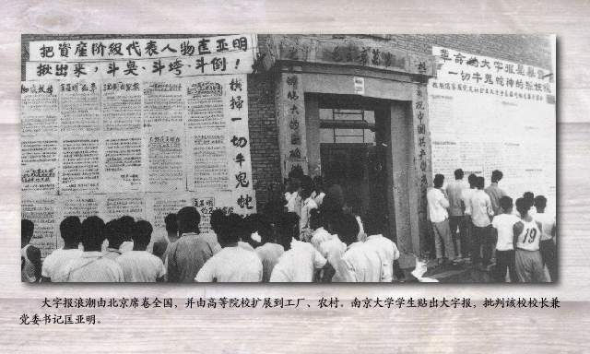
文革下的百姓

Slide 14
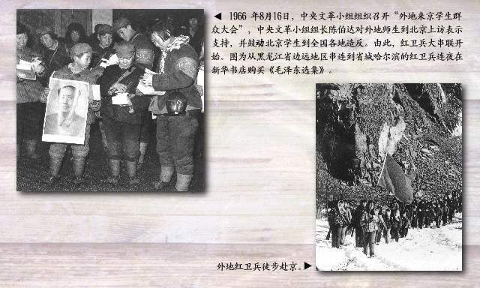

红卫兵大窜联

Slide 15
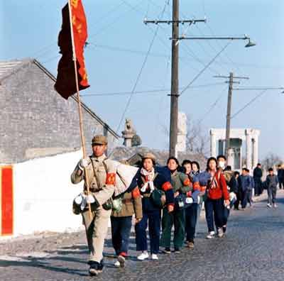

Slide 16
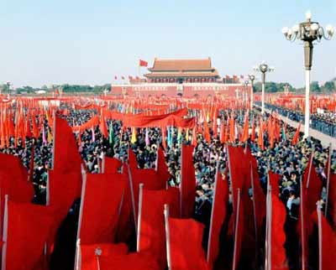

Slide 17
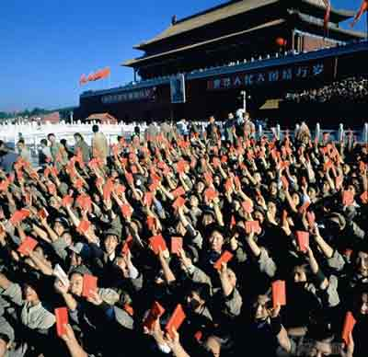

Slide 18
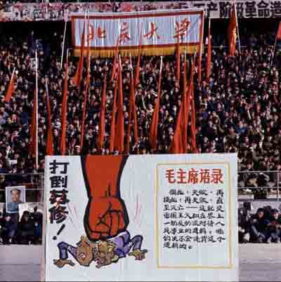

Slide 19
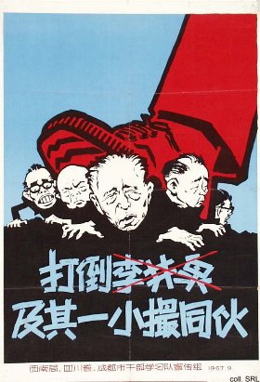
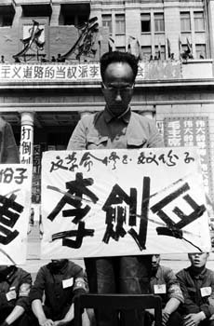

Slide 20
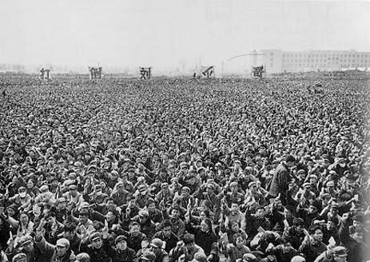
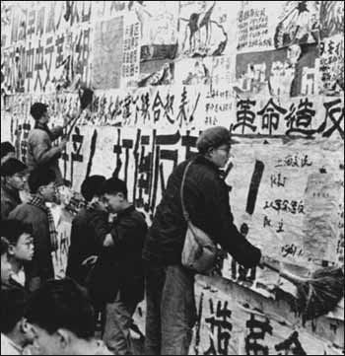
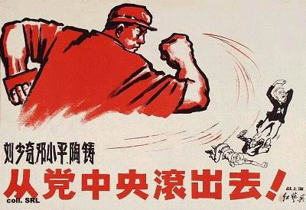
两派的斗争祸国殃民

Slide 21
文章揭露“文革”的罪恶为什么不着重写自己在文革中遭遇的迫害，而是写一只狗的遭遇?
1、狗性忠诚，人性冷漠——对比衬托
2、狗尤如此，人何以堪——以小见大

Slide 22
文章标题是“小狗包弟”，开篇却写艺术家和狗的故事，可以删去吗？如果不能，它又有何作用呢？
结构：自然引出下文
交待故事背景，奠定悲伤基调，暗示人与狗的悲惨命运
作
用
内容：
悲剧的普遍性
深化主题
狗性的忠诚
人性的冷漠与背叛
表达效果：对照
自责的必然性与忏悔的必要性

Slide 23
文章的思路
序幕：（1）艺术家和狗的故事
（作为铺垫，引出下文，奠定基调，深化主题）
开端：（2）包弟的来历
发展：（3-6）七年相处
结局：（7-10）痛别包弟
尾声：（11-13）怀念与忏悔
（反省自我，点明主旨）
主体（2—10）：包弟的故事

Slide 24

主旨归纳：
揭露文革的罪恶
反省自己，解剖自己
呼唤理性，呼唤人性

Slide 25
主旨归纳：
忠诚可爱
学习本文,你看到了一只＿ ＿ 的小狗;
学习本文,你看到了一段＿ ＿的岁月;
学习本文,你看到了一个＿ ＿的老人.
残忍动乱
勇于自省

Slide 26
写作背景：
“文革”中，巴金遭到了残酷的迫害。他看到许多同志、战友、亲人遭到迫害，却有恨不敢说，有泪不能流，有时还不得不说些违心的话，做些违心的事。粉碎“四人帮”后，他被压抑的感情像火山一样爆发出来了，他说：“我吃够了谎言的了，现在到了讲真话的时候了。”“人人只有讲真话才能认真的活下去。”“我必须用最后的言行证明我不是一个骗子。” 1978年起，他开始在香港《大公报》连载散文《随想录》，回忆自己在“文革”中的遭遇和内心感受，反省了自己的过错，解剖了自己的灵魂，引发了中国文坛的一场历史回顾与反思的热潮。他还曾呼吁建立“文革博物馆”，让人们牢记那段历史。巴金，被人们誉为“20世纪中国的良心”。

Slide 27
巴金语录
1、我写作是为了战斗，为了揭露，为了控诉，为了对国家、对人民有所贡献，但绝不是为了美化自己。
2、人为什么需要文学？需要它来扫除我们心灵的垃圾，需要它给我们带来希望，带来勇气，带来力量。
巴金写这篇文章仅仅是想揭露文革，自我忏悔吗？这篇文章，可以给我们什么样的启发？
提醒世人：
一个民族、一个国家，要有勇气正视历史，反思历史。一个人，要有勇气自我忏悔，自我解剖。

Slide 28
拓展延引，培养情操：
这件“小事”已过去了整整十三年，作者７６岁高龄时还在因不能保护一条小狗而心怀歉疚、真诚忏悔、深刻反思，那么，让我们仔细想想，我们是否也该为过去的某事而真诚地忏悔反思一番呢？

Slide 29
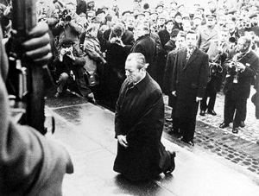
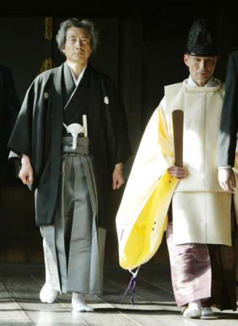
勃兰特一跪泯恩仇
小泉郎拜鬼遭抗议

Slide 30
格拉斯60年后自揭罪行
作为德国战后文学的得力干将、诺贝尔文学奖获得者君特·格拉斯在2006年8月道出自己隐藏60年的秘密：他16岁曾加入过臭名昭著的德国法西斯精锐之师党卫军的特种部队。长久以来，他的作品主要是以反省二战作为题材的，在德国享有“民族的良心”和“道德法庭”的崇高荣誉。
格拉斯的回忆录中有这样一段话：“我们的回忆，我们的自画像都有可能是骗人的——他们也经常是骗人的。我们美化戏剧化自己的经历让他们一桩桩浓缩成轶事。洋葱就是这样的记忆。当我们揭开洋葱一层又一层的外皮，一层又一层的遮盖时，然后才能触到他的核心——真相。”

Slide 31
卢梭在《忏悔录》的开头就宣称：“我现在要做一项既无先例，将来也不会有人仿效的艰巨工作。我要把一个人的真实面目赤裸裸地揭露在世人面前。这个人就是我。”

Slide 32
要让我写自己的历史，我就写我的错误。
———周恩来
被人揭下面具是一种失败，
自己揭下面具是一种胜利。
———雨果
反躬自省是通向美德和上帝的途径。
———瓦茨

Slide 33
著名作家严文井在晚年感言《我仍在路上》中说：
“我仍存一个愿望，我要在到达我的终点前多懂得一点真相，多听见一些真诚的声音。我不怕自己难堪。
我本来就很贫乏，干过许多错事。但我的心是柔和的，不久前我还看见了归来的燕子。
真正的人正在多起来。他们具有仁慈而宽恕的心，他们有眼泪，但不为自己哭。
我仍在路上，不会感到孤单。
我不会失落，因为再也没有地方容我失落。”

Slide 34
人非圣贤，孰能无过？
问题的关键不在于有没有错误，而在于如何去面对和处理错误。
让我们学会反思学会忏悔，向那些被我们伤害过的人真诚地道一声歉吧！
青春也有丑陋，盛世不无凶险，爱自己，爱世人，从现在做起。
温馨提示：

Slide 35
总结
巴金的这篇《小狗包弟》深刻的揭露了“文革”的罪恶，让我们看到“文革”风云之一角，连狗都难以幸免，也表现了作家严于解剖自己的可贵精神。请同学们在课后认真品读，仔细体会，学习巴金先生的正义感 和“以小见大”的行文技巧及自然朴实的语言特点。

Slide 36


